Slide 1
IoT 시스템 기초
IoT 레이싱 트렉
6조 : 김주혁, 윤 건, 린보하오

Slide 2
.
01
02
프로젝트 개요
개발 과정
목차
- 소개 및 목적
- 개발 동기
- 구상도
- 단계별
- 주차별 수행내역
시스템 구성도
04
테스트
03
- 하드웨어
- 코드
- 테스트 시나리오
- 단위 테스트
- 통합 테스트
05
06
팀원별 역할
추가 및 변경사항
- 팀원별 수행내역
- 재료
- 참고자료

Slide 3
01. 프로젝트 개요
- 소개 및 목적
- 개발 동기
- 구상도

Slide 4
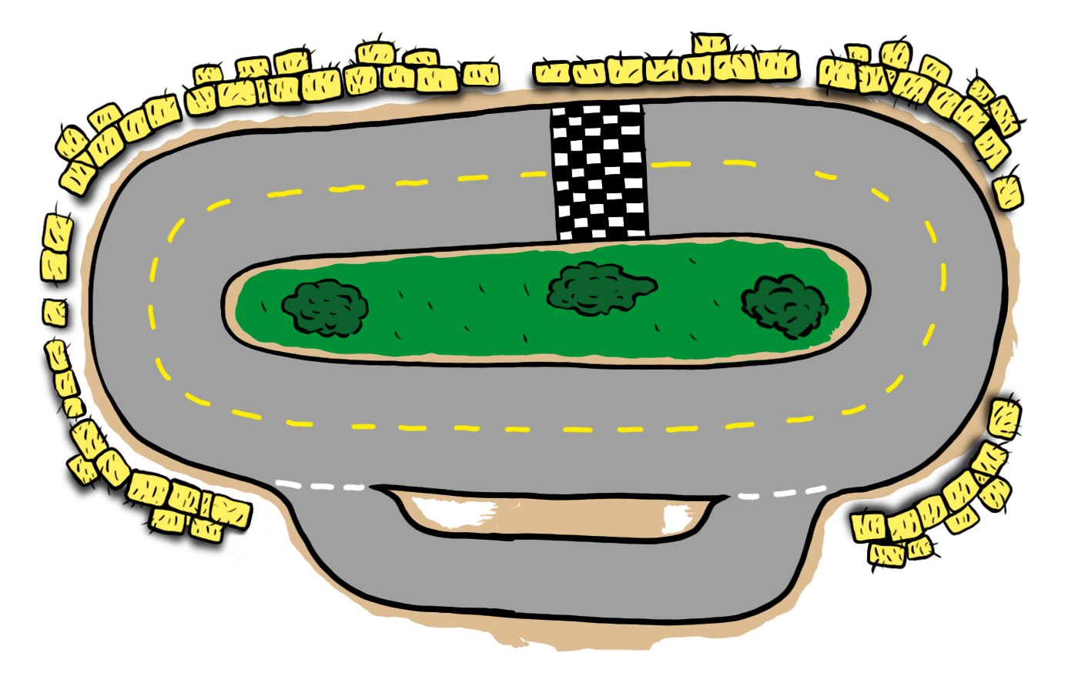
프로젝트 소개 및 목적
• IoT(사물인터넷) 기술을 활용하여 레이싱 트랙을 구현하는 것을 목표로 한다.
• F1 경기장을 IoT 기술을 활용해 모사하여 사용자들에게 즐겁고 새로운 경험을 제공한다.
• 장난감 자동차의 완주 시간을 측정하는 기능과 이와 관련된 부가적인 기능을 제공한다.

Slide 5

개발 동기
• 평소 F1 경기를 즐겨 시청하면서 직접 경험해보고 싶었는데 해당 프로젝트를 통해서 경기장을 모사하여 자동차 경주를 즐길 수 있는 시스템을 아두이노를 활용하여 제작하게 됨.

Slide 6
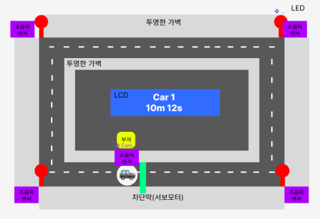
구상도
1. 트랙 제작 및 스타트 라인 설정
- F1 경기장을 모사한 트랙을 제작하고, 그 중 하나를 스타트 라인으로 설정합니다.
2. 출발 시스템
- 부저를 사용하여 출발 시작을 알리고, 서보모터를 사용하여 차단기를 동작시켜 출발을 제어합니다.
3. 출발 시간 측정
- 부저의 출발음과 차단막이 올라가면 측정이 시작된다.
4. 지점 통과 감지
- 트랙의 각 지점에 LED와 초음파 센서를 설치하여 자동차가 지나가면 초음파 센서가 감지하고 LED가 발광하여 해당 지점을 통과했음을 시각적으로 알려준다.
5. 라운드 완주 시간 표시
- 장난감 자동차가 트랙을 도는 동안 LCD Display에서 시간을 측정하고, 완주하면 LCD Display 타이머가 종료되어 완주 시간을 보여준다.

Slide 7
02. 개발 과정
- 단계별
- 주차별 수행내역

Slide 8
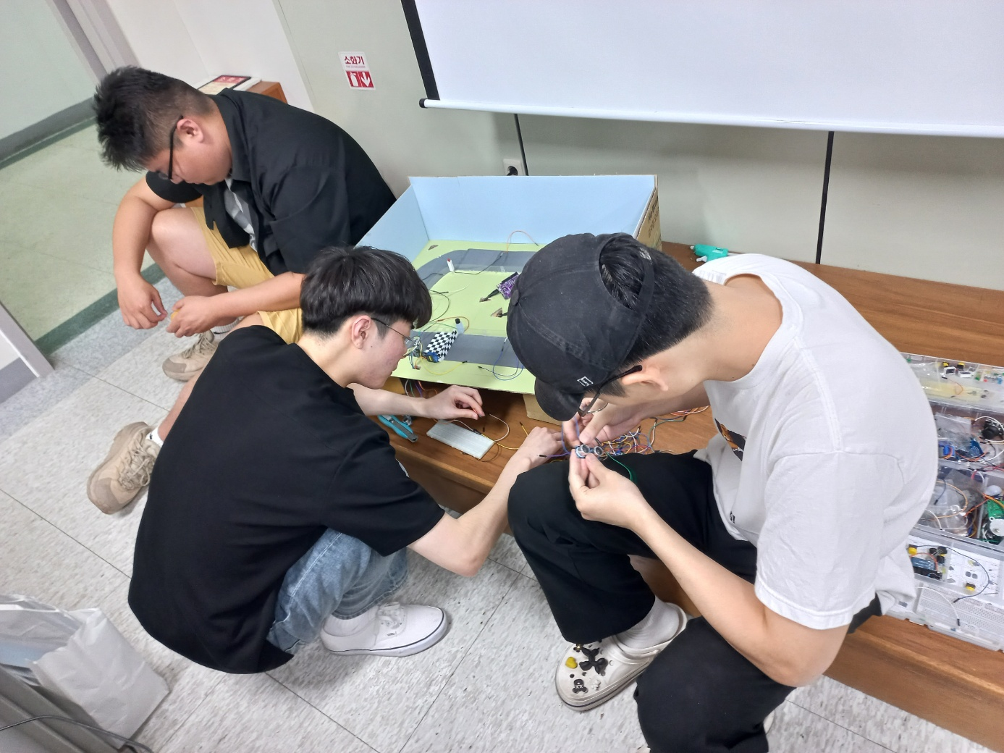
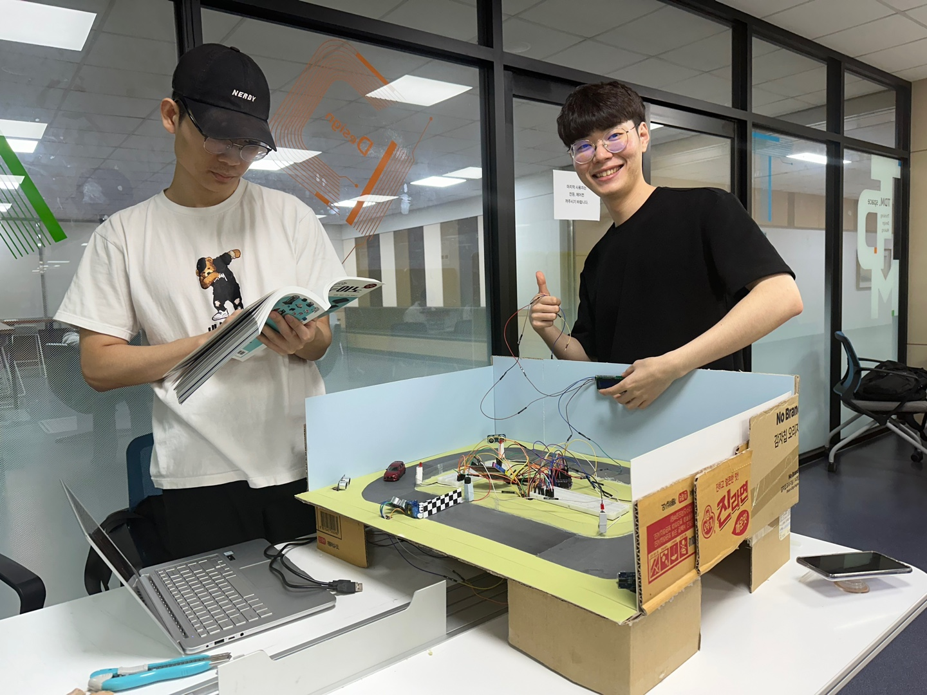
단계별
1. 계획 단계
- 프로젝트 계획서 작성
2. 설계 단계
- 트랙, 회로 구성, 기능 설계
3. 구현 단계
- 트랙, 초음파 센서, LCD Display,
서보모터, 부저, LED 기능별 구현
4. 테스트 단계
- 단위 테스트 구행
- 통합 테스트 수행

Slide 9
주차별 수행내역
추진 내용 | 수행기간(월) (계획표시 : ■) |  |  |  | 비고
 | 5 월
 | 1 | 2 | 3 | 4
계획 작성
회로 구성 및 트랙 제작
코드 작성
테스트 및 피드백
최종 발표
- 5월 1주차: 아이디어 구상 및 프로젝트 계획서 작성
- 5월 2주차: 회로 구성 및 트랙 제작
- 5월 3주차: 각 기능에 필요한 코드 작성
- 5월 4주차: 테스트 및 피드백과 최종 발표

Slide 10
03. 시스템 구성도
- 하드웨어
- 코드

Slide 11
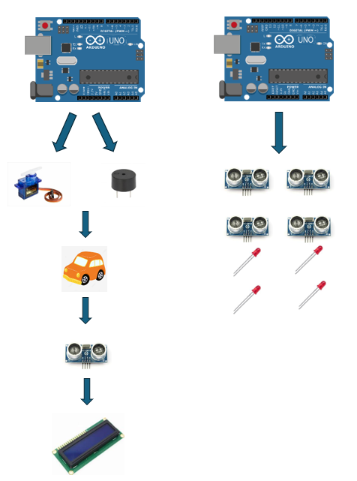
시스템 구성도 - HW
• 부품별 기능
- 서보모터: 차단기의 기능을 하고, 출발 신호를 시각적으로 표현한다.
- 부저: 출발음을 출력하여 출발 신호를 청각적으로 표현한다.
- 초음파 센서: 장난감 자동차의 도착 or 통과를 감지한다.
- LED: 특정 구간을 통과하면 초음파 센서가 감지하고 LED가 발광한다.
- LCD display: 자동차가 트랙을 한 바퀴 돈 시간을 출력한다.

Slide 12
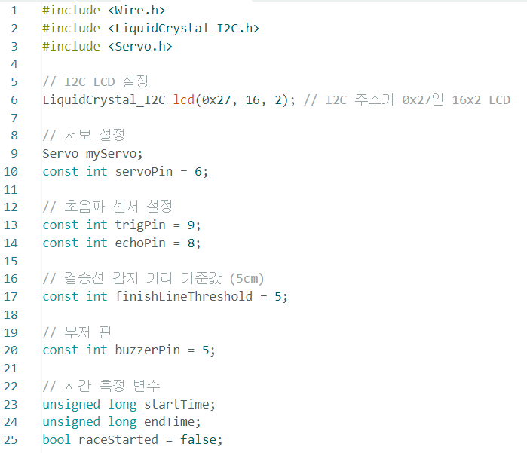
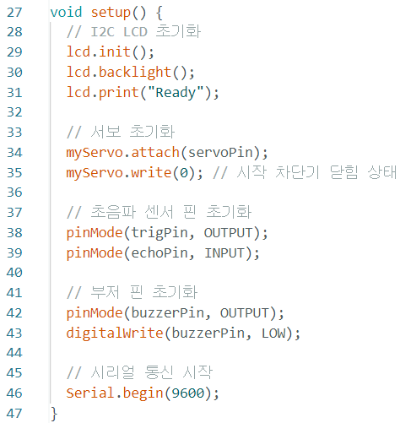
코드 - 아두이노 보드1(레이스 제어)
(1) 선언부: 헤더 파일 및 전역 변수 설정 (2) 초기화 - setup()

Slide 13
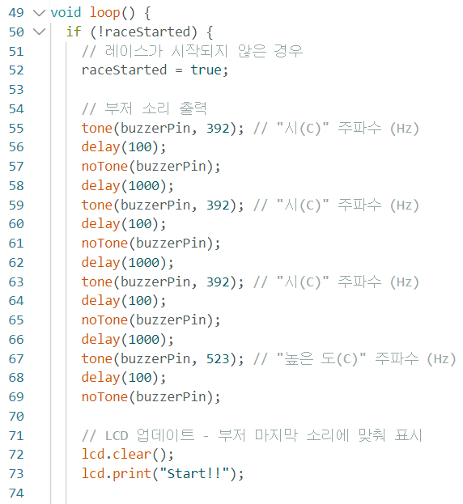
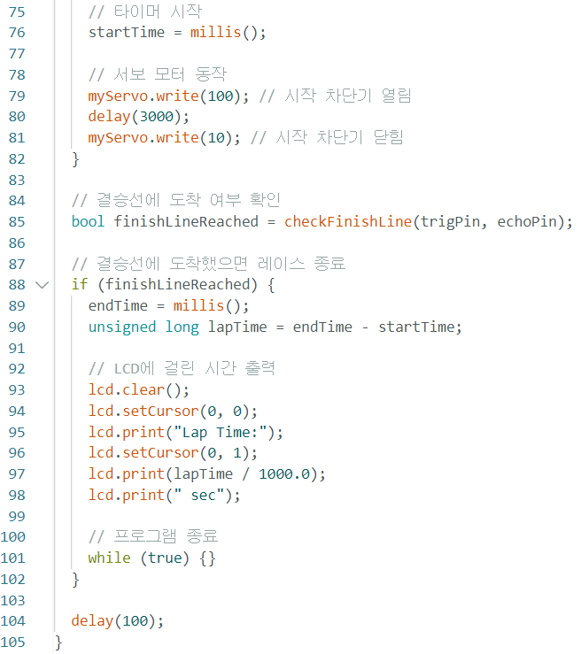
코드 - 아두이노 보드1(레이스 제어)
(3) 구현부 - loop()

Slide 14
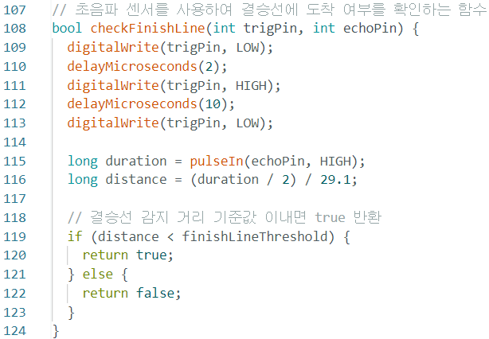
코드 - 아두이노 보드1(레이스 제어)
(4) checkFinishLine(): 초음파 센서가 감지한 거리가 5cm 이내면 도착

Slide 15
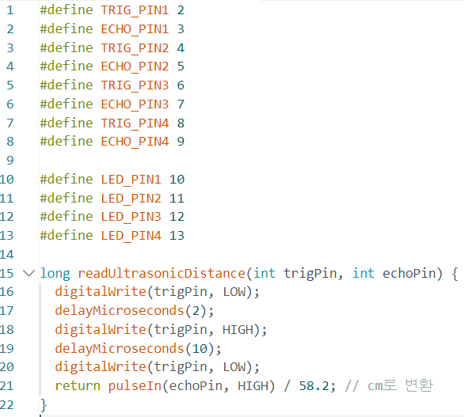
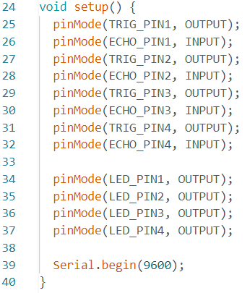
코드 - 아두이노 보드2(구간 감지)
(1) 선언부: 헤더 파일 및 전역 변수 설정 (2) 초기화 - setup()

Slide 16
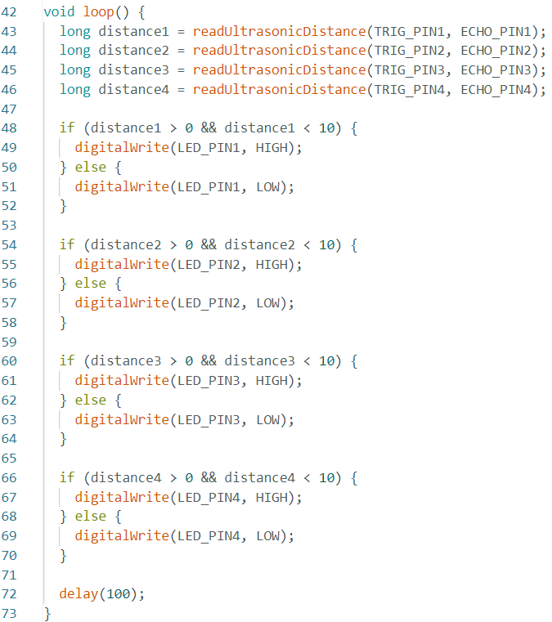
코드 - 아두이노 보드2(구간 감지)
(3) 구현부 - loop()

Slide 17
04. 테스트 시연
- 테스트 시나리오
- 테스트 결과

Slide 18
테스트 시나리오
1. 출발
(1) 부저에서 삐- 삐- 삐- 삐- 소리가 4번 출력
(2) 부저의 마지막 소리에 맞춰서 차단막(서보모터)이 올라가고 3초뒤에 내려옴
(3) 부저의 마지막 소리와 차단막이 올라가는 신호에 맞춰서 타이머 작동 시작(코드 내부에서)
2. 운행중
(1) 총 4개의 구간에 설치된 초음파 센서에 자동차가 지나가면 각 구간에 연결된 LED가 점등됨
3. 도착
(1) 자동차가 도착선에 도착하면 도착지에 설치된 초음파 센서가 감지하여 타이머가 종료됨
(2) 한 바퀴 도는데 걸린 시간이 LCD Display에 출력됨

Slide 19
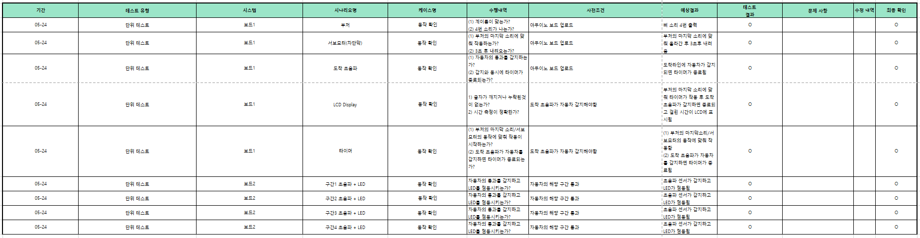
단위 테스트

Slide 20
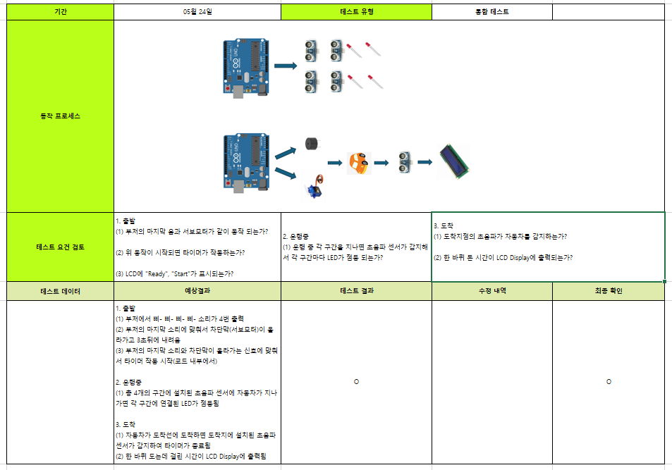
통합 테스트

Slide 21
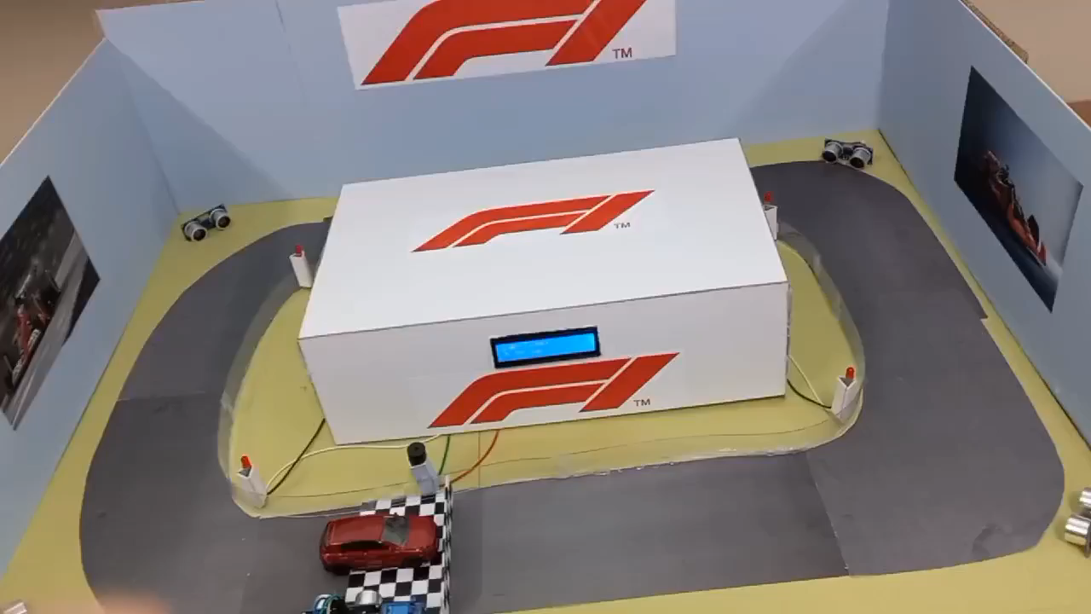
최종 테스트 결과

Slide 22
05. 추가 및 변경사항

Slide 23
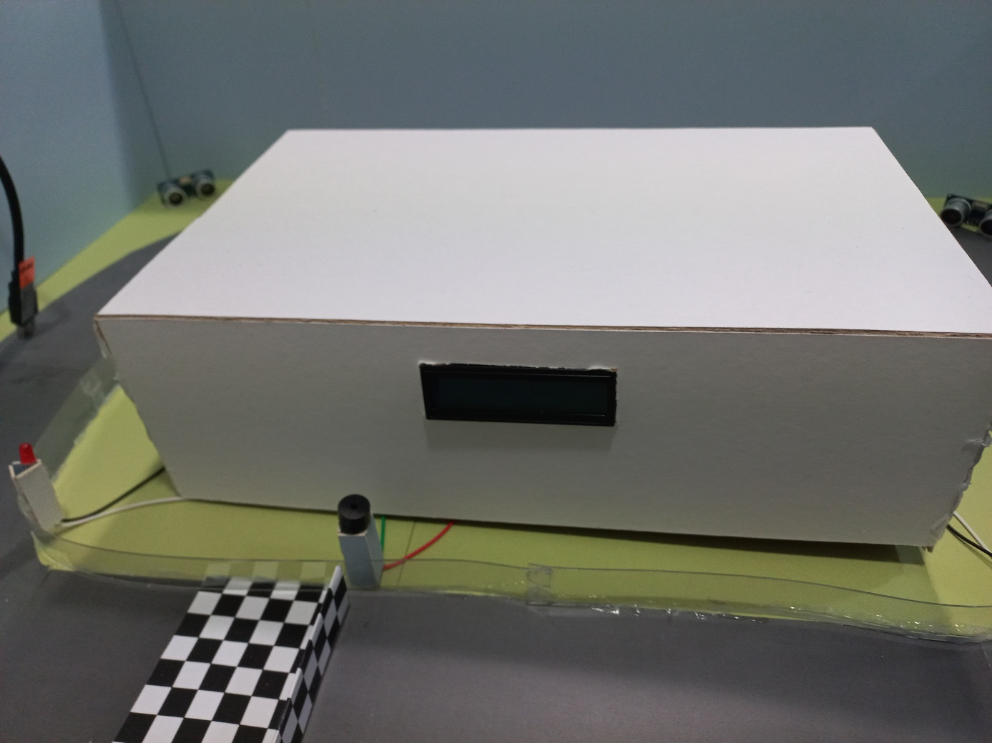
추가 및 변경사항 - 1
기존 •변경 사항
- 트랙 중앙에 박스 설치

Slide 24
추가 및 변경사항 - 2
기존 •변경 사항: 재료 추가
- 트랙 제작용 박스
- LCD Display
- 초음파 센서
- 서보 모터
- 점퍼선
- LED
- 부저
- 글루건
- 아크릴보드
- 아두이노 보드
- 하드보드

Slide 25
06. 팀원별 역할
- 팀원별 수행내역
- 재료
- 참고자료

Slide 26
팀원별 수행내역
• 윤 건
(1) 코드 구현: 부저, 서보모터, 도착 초음파 센서, LCD Display, LED
(2) 회로 구현
• 린보하오
(1) 회로 구현
(2) 트랙 제작
• 김주혁
(1) 기획 및 문서작업
(2) 코드 구현 및 코드 에러 수정 보조
(3) 회로 구현

Slide 27
재료
- 아두이노 보드 2개
- 하드보드 2개
- 트랙 제작용 박스
- LCD Display 1개
- 초음파 센서 5개
- 서보 모터 1개
- 점퍼선
- LED 4개
- 부저 1개
- 글루건
- 아크릴보드 1개

Slide 28
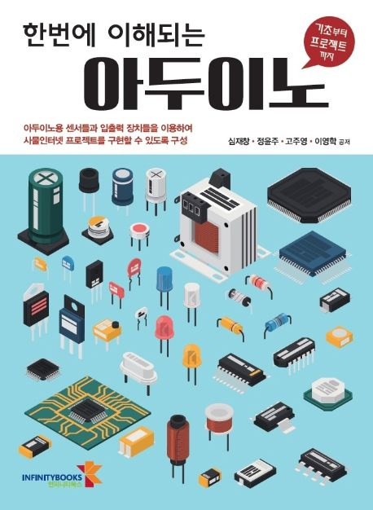
참고자료
- 심재창 외 3, 「한번에 이해되는 아두이노」, 2020

Slide 29


